Slide 1
CAPITULO 9
Creando y Manejando Tablas

Slide 2
Objetivos
Después de este capítulo, usted estará en capacidad de:
  Describir el principal objeto de una base de datos, la tabla
  Describir los tipos de datos que se pueden usar cuando se define una columna
  Alterar la definición de una tabla
  Borrar, renombrar y truncar tablas

Slide 3
Examen previo
Desarrollar un corto examen de cinco (5) preguntas en modo de aprendizaje (Learning mode), seleccionados en forma aleatoria.
Realizar una corta realimentación de cada una de las preguntas.
Tema: Creating and Managing Tables

Slide 4
Objetos de la base de datos
OBJETO | DESCRIPCIÓN
Tabla | Unidad básica de almacenamiento, compuesta de filas y columnas. Pueden ser creadas en cualquier momento, no se necesita definir el tamaño del almacenamiento (se recomienda) y su estructura se puede redefinir en línea.
Vista | Representación lógica de un subconjunto de datos de una o más tablas
Secuencia | Generador de valores numéricos
Índice | Mejora el rendimiento de algunas consultas
Sinónimo | Nombre alternativo de los objetos de una base de datos
Otros | Procedimientos, funciones, disparadores, clusters, enlaces a bases de datos y demás

Slide 5
Reglas para el nombrado
Los nombres de las tablas y de las columnas deben:
  Iniciar con una letra
  Tener una longitud máxima de 30 caracteres
  Contener sólo los caracteres A-Z, a-z, 0-9, _ (underscore), $ y #. Los últimos dos no se recomiendan
  Ser únicos en el mismo esquema (usuario dueño de los objetos)
  Ser diferentes a las palabras reservadas de Oracle
Otras recomendaciones
  Usar nombres que describan el contenido
  Los nombres no son sensibles a mayúsculas y minúsculas

Slide 6
La sentencia CREATE TABLE
CREATE TABLE [Esquema.]Tabla (
Columna1 TipoDeDato [DEFAULT Expresión]
[, Columna2 …]
);
El usuario debe tener el privilegio de CREATE TABLE. Se asigna con una sentencia DCL
El usuario debe tener espacio de almacenamiento
El usuario debe especificar el nombre de la tabla y de las columnas según las reglas anteriormente descritas. Esta sentencia es DDL
Esquema: Es el nombre del usuario que será dueño de la tabla
DEFAULT Expresión: Define el valor por defecto que se almacena en la columna

Slide 7
Referenciando tablas de otro usuario
SELECT *
FROM [Esquema.]Tabla
Las tablas creadas por otros usuarios, están fuera del esquema de un usuario
Para tener acceso a ellas se necesita anteponer al nombre de la tabla el nombre del usuario/esquema
Un esquema es una colección de objetos

Slide 8
La opción DEFAULT
Especifica un valor por defecto para una columna durante una inserción, por ejemplo:
  … Emp_FechaContrato DATE DEFAULT SYSDATE,
El valor por defecto puede ser un literal, una expresión o una función SQL (por ejemplo SYSDATE, USER)
Como valores por defecto No se pueden usar los nombres de otras columnas o seudo-columnas (por ejemplo ROWID, NEXTVAL, CURRVAL)
El tipo de dato del valor por defecto debe concordar con el tipo de dato de la columna

Slide 9
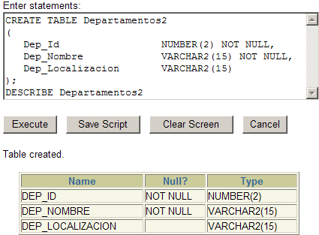
Creando tablas
Debido a que CREATE TABLE es una sentencia DDL se realiza un COMMIT automático

Slide 10
Tipos de tablas en una base de datos Oracle
Tablas de usuario
  Son las tablas creadas y mantenidas por un usuario
  Contienen información de una aplicación del usuario (o de un conjunto de usuarios)
Tablas del diccionario de datos
  Son las tablas creadas y mantenidas por el servidor de bases de datos Oracle
  Contienen información propia de la base de datos
  El dueño de estas tablas es el usuario SYS
  Normalmente se consultan a través de vistas

Slide 11
Tablas del diccionario de datos
PREFIJO | DESCRIPCIÓN
USER_ | Muestran información de los objetos que son del usuario/esquema actual
ALL_ | Muestran información de los objetos que el usuario actual puede acceder
DBA_ | Muestran información de todo el Servidor Oracle y sólo las pueden acceder los usuarios que tienen el role de DBA
V$ | Muestran información de rendimiento del servidor de la base de datos, el uso de la memoria y los candados utilizados por la instancia

Slide 12
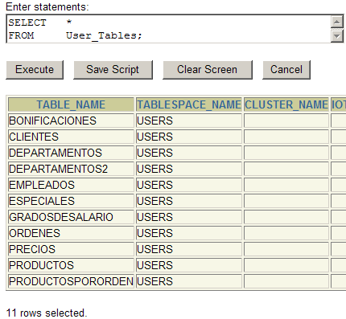
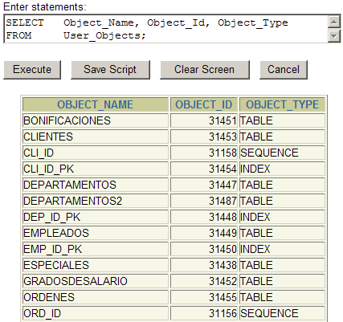
Uso del diccionario de datos

Slide 13
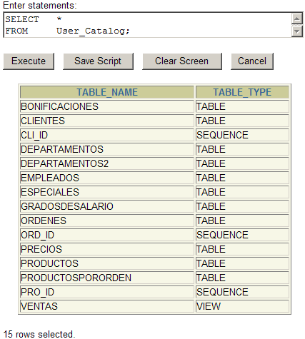
Uso del diccionario de datos
La vista User_Catalog tiene un sinónimo que se llama CAT
  SELECT *
  FROM CAT;

Slide 14
Tipos de datos
TIPO DE DATO | DESCRIPCIÓN
VARCHAR2 (Tamaño) | Carácter de longitud variable máximo 4000
CHAR [(Tamaño)] | Carácter de longitud fija máximo 2000
NUMBER [(Precisión, escala)] | Numérico de longitud variable. La precisión (de 1 a 38) es el número total de dígitos y la escala (-84 a 127) los dígitos al lado derecho del punto decimal
DATE | Valores fechas y horas
LONG | Carácter de longitud variable máximo de 2 GB. No se puede copiar cuando una tabla es creada con una subconsulta. Una columna con este tipo de dato no se puede usar en una cláusula GROUP BY y ORDER BY. Sólo una columna por tabla. No se le pueden definir restricciones. Es mejor usar CLOB

Slide 15
Tipos de datos
TIPO DE DATO | DESCRIPCIÓN
CLOB | Caracteres máximo de 4 GB
RAW (Tamaño) | Binarios sin formato máximo de 2000 bytes
LONG RAW | Binarios sin formato de longitud variable máximo de 2 GB
BLOB | Binarios hasta de 4 GB
BFILE | Binarios almacenados en un archivo externo con tamaño máximo de 4 GB
ROWID | Sarta hexadecimal que representa la dirección única de una fila en la tabla. Este tipo de dato se usa principalmente con la seudo-columna ROWID

Slide 16
Tipos de datos
TIPO DE DATO | DESCRIPCIÓN
TIMESTAMP [(precisión)] | Desde años hasta fracciones de segundo. Existen algunas variaciones que tienen en cuenta la zona horaria. La precisión (de 0 a 9 y por defecto 6) indica cuantos dígitos se van a tomar para las fracciones de segundo TIMESTAMP [(precisión)] WITH TIME ZONE TIMESTAMP [(precisión)] WITH LOCAL TIME ZONE
INTERVAL YEAR [(precisión_año)] TO MONTH | Almacena intervalos de fecha tomando años y meses. La precisión_año por defecto es 2
INTERVAL DAY [(precisión_día)] TO SECOND [(precisión_fracción)] | Almacena intervalos de fecha tomando días, horas, minutos y segundos. La precisión_día por defecto es 2 y acepta valores de 0 a 9. La precisión_fracción por defecto es 6 y acepta valores de 0 a 9.

Slide 17
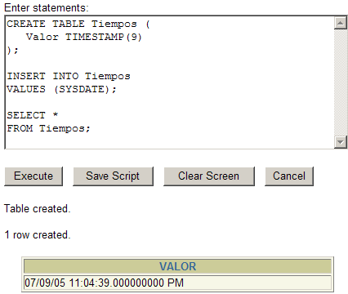
Uso de TIMESTAMP
SYSDATE retorna fecha y hora pero no fracción
El campo TIMESTAMP no maneja zona horaria

Slide 18
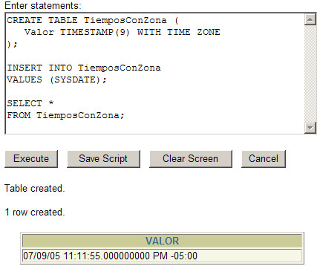
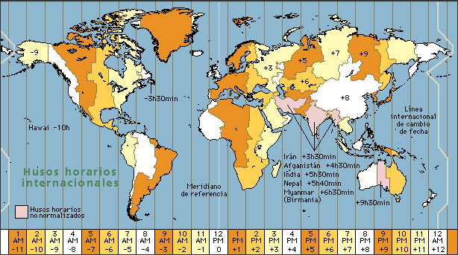
Uso de TIMESTAMP WITH TIME ZONE
TIMESTAMP WITH TIME ZONE almacena además el desplazamiento, es decir la hora en relación con el meridiano Greenwich (UTC, Coordinated Universal Time )
En el ejemplo, la hora se almacenó con la zona horaria de Bogotá (UTC -5)

Slide 19
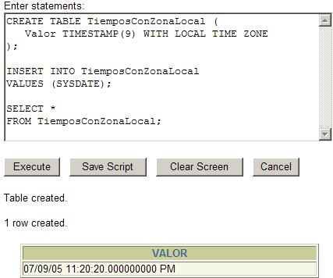
Uso de TIMESTAMP WITH LOCAL TIME ZONE
TIMESTAMP WITH LOCAL TIME ZONE almacena la hora en relación a la zona horaria del servidor Oracle
El desplazamiento NO se almacena en la columna
Cuando el usuario consulta el dato se muestra con relación a la zona horaria de la sesión local del usuario (sin mostrar desplazamiento)

Slide 20
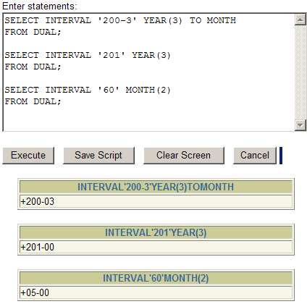
Uso de INTERVAL YEAR TO MONTH
Se pueden definir años y meses
Se pueden definir sólo años
Se pueden definir sólo meses
60 meses son 5 años

Slide 21
Crear tablas con subconsultas
CREATE TABLE [Esquema.]Tabla [(
Columna1, Columna2, … )]
AS SubConsulta;
Permite crear una tabla e insertar las filas que cumplen con la condición de la subconsulta
La definición de las columnas sólo puede tener el nombre y los valores por defecto
Debe existir una correspondencia entre las columnas de la tabla y la lista de columnas de la cláusula SELECT de la subconsulta
Si no se definen las columnas, los nombres que se toman son los de la cláusula SELECT
Las restricciones de integridad no se crean en la nueva tabla sólo los tipos de datos (excepto NOT NULL)

Slide 22
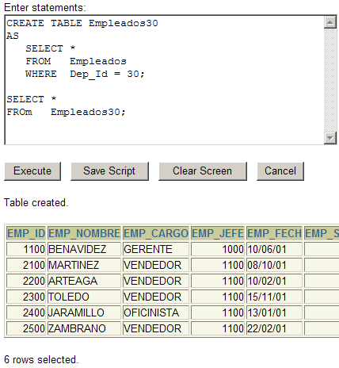
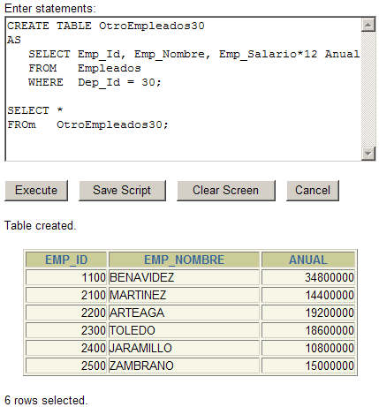
Crear tablas con subconsultas

Slide 23
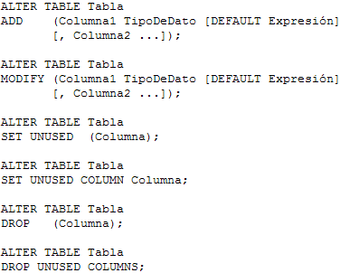
La sentencia ALTER TABLE
Sirve para:
  Adicionar una nueva columna
  Modificar una columna existente
  Definir un valor por defecto a una columna
  Establecer una columna como no usada
  Borrar una columna
  Borrar las columnas que están marcadas como no usadas

Slide 24
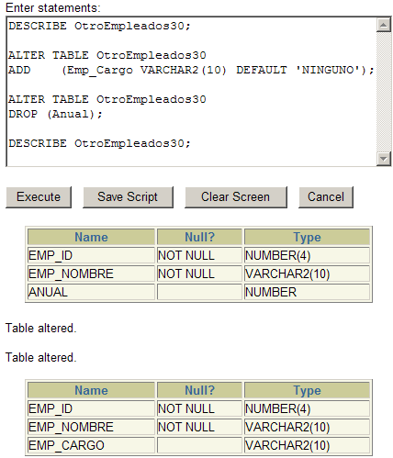
Uso de la sentencia ALTER TABLE
No se puede especificar en que orden aparece la nueva columna. La nueva columna queda al final
Se recomienda que las columnas con valores NULL queden al final
Si la tabla tiene filas, la nueva columna quedara con valores NULL (o el valor por defecto de la columna) para todas las filas
El cambio en el valor por defecto sólo afecta las filas que se insertan posteriormente, NO las existentes
Sólo se puede borrar una columna a la vez, a menos que se use DROP UNUSED COLUMNS
Al intentar borrar la columna, la tabla debe quedar con una columna como mínimo
Una columna que se borra no se puede recuperar (sólo con copias de seguridad)

Slide 25
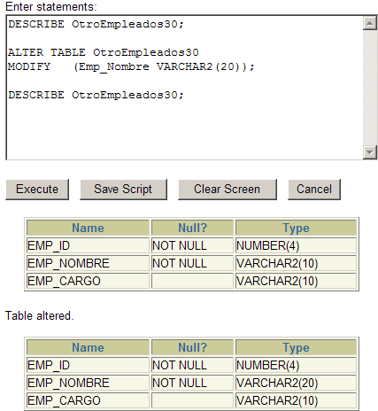
Uso de la sentencia ALTER TABLE
A una columna se le puede modificar el tipo de dato, el tamaño y el valor por defecto
Se puede incrementar el tamaño (precisión) de columnas numéricas y caracteres
Se puede decrementar el tamaño de una columna si la tabla no tiene filas o todos los valores son NULL
Se puede cambiar el tipo de dato sólo si todos los valores son NULL
Se puede convertir de CHAR a VARCHAR2 sólo si todos los valores son NULL o si no se cambia el tamaño
Cuando se fija una columna UNUSED se saca de uso pero no se borra. Esta sentencia es más rápida
El comando DESCRIBE no muestra las columnas marcadas como UNUSED

Slide 26
Borrar una Tabla
DROP TABLE [Esquema.]Tabla [CASCADE CONSTRAINT];
Cuando se borra una tabla:
  Todos los datos se eliminan
  La estructura de la tabla se elimina (la información registrada en el diccionario de datos)
  Todas las transacciones pendientes sobre la tabla se comprometen
  Todos los índices de la tabla se eliminan
  Las vistas y sinónimos que referencian la tabla permanecen pero se invalidan
  Se realiza un commit automático
Esta operación no se puede deshacer
Sólo el creador de la tabla o un usuario con el privilegio DROP ANY TABLE puede ejecutar la sentencia con éxito

Slide 27
Cambiar el nombre de una tabla
RENAME NombreTabla TO NombreNuevoTabla;
El comando RENAME sirve para cambiar el nombre de una tabla, vista, secuencia o sinónimo
Para que el comando tenga éxito el usuario debe ser el dueño del objeto

Slide 28
Truncar una tabla
TRUNCATE TABLE [Esquema.]Tabla
[DROP | REUSE] STORAGE;
Cuando se trunca una tabla:
  Todos los datos se eliminan y los datos de los índices
  Se libera el espacio de almacenamiento usado por la tabla a menos que se REUSE
Esta sentencia es DDL (NO DML) por eso realiza commit automático
Es diferente a la sentencia DELETE porque:
  Es más rápida y no genera información de rollback
  No se ejecutan los disparadores que tenga la tabla
  Si la tabla es padre en una restricción de integridad, no se puede ejecutar la sentencia TRUNCATE, primero se debe deshabilitar la restricción

Slide 29
Adicionando comentarios a una tabla
COMMENT ON [ TABLE [Esquema.]Tabla |
COLUMN [Esquema.]Tabla.Columna ]
IS ‘Comentario’;
La sentencia COMMENT permite agregar un comentario a una tabla o a una columna, almacenándolo en el diccionario de datos.
Estos comentarios se consultan a través de:
  ALL_COL_COMMENTS
  USER_COL_COMMENTS
  ALL_TAB_COMMENTS
  USER_TAB_COMMENTS
Para quitar el comentario se aplica ‘’

Slide 30
Resumen
En esta lección usted debió aprender:
  A crear tablas con las sentencia CREATE TABLE
  A modificar la estructura de una tabla con la sentencia ALTER TABLE
  A borra una tabla con la sentencia DROP TABLE
  A renombrar una tabla con la sentencia RENAME
  A truncar una tabla con la sentencia TRUNCATE TABLE
  A comentar las tablas y las columnas con la sentencia COMMENT

Slide 31
Practica 9
Realizar una práctica de doce (12) puntos que permite practicar:
  La creación de nuevas tablas
  El uso de subconsultas para crear nuevas tablas
  La adición, modificación y borrado de las columnas de una tabla
  La eliminación de las tablas

Slide 32
Examen posterior
Desarrollar un examen de quince (15) preguntas en modo de aprendizaje (Learning mode), seleccionados en forma aleatoria.
Realizar una corta realimentación de cada una de las preguntas.
Tema: Creating and Managing Tables

